Slide 1
新版校首頁公告系統教育訓練 FAQ

Slide 2
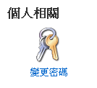
Q: 如何修改密碼
A: 請在『個人桌面』
『修改密碼』輸入一次舊的，兩次新的密碼，即可修改。

Slide 3
Q: 編輯器中，除了圖檔以外的檔案是否可以上傳？
A: 文件(ex: word、excel等)可點選下方之『上傳檔案』按鈕，設定檔案名稱並上傳，編輯器內只能上傳bmp、jpg、gif、png圖檔格式。

Slide 4
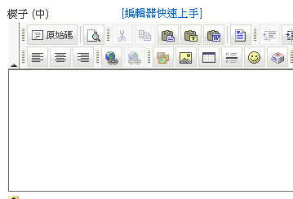
Q: 楔子可以是空白嗎？
A: 除了新聞專區一定會顯示楔子的內容做輪播外，一般類別是以標題為主。

Slide 5
Q: 公告後還可以自行修改嗎？
A: 可以，請點選公告後方的『審核』，將該筆公告修改為『未審核』狀態，
就可以修改內容。

Slide 6
Q: 未審核狀態的意義?
A: 表示該筆公告暫時不出現於校首頁之畫面，直至審核狀態調整為『已通過』。

Slide 7
Q: 可以修改其他人的公告嗎?
A: 不行，僅有該帳號自行公告之訊息，可以透過上述方式修改。

